Slide 1
Props Drilling Context로 해결하기
React 상태관리
발표자 : 임수종

Slide 2
생각하게된 배경
로그인한 유저 이름을 헤더, 사이드바, 프로필 카드에 모두 보여줘야 되는 상황
그 데이터는 최상위에 App 컴포넌트에만 있고, 계속해서 아래로 정보를 내려줘야하는 번거로운 상황 발생
그에 따라서 데이터가 필요없는 컴포넌트들도 단순히 전달용으로 props를 받아야하는 상황이 발생
상태관리 필요해짐

Slide 3
App
user 데이터 보유
user ↓
Layout
❌ 필요 없지만 전달
user ↓
user ↓
Sidebar
❌ 필요 없지만 전달
Header
✅ 여기서 사용!
user ↓
Profile
✅ 여기서 사용!
컴포넌트가 많아질수록 drilling 깊이가 커지고, 유지보수가 어려워짐.
이 상황이 Props Drilling의 문제

Slide 4
Context: 전역 공유 공간
BEFORE (Props Drilling)
AFTER (useContext)
App (user 보유)
└─ Layout ← user 전달 (불필요)
└─ Sidebar ← user 전달 (불필요)
└─ Profile ← 드디어 사용!
└─ Header ← 드디어 사용!
UserContext.Provider (user 공급)
├─ Layout (user 몰라도 됨) ✅
│ ├─ Sidebar (user 몰라도 됨) ✅
│ │ └─ Profile → useContext() ✅
│ └─ Header → useContext() ✅
VS
Context의 3요소
createContext() : 데이터를 공유할 공간들을 만듦
Provider : Provider을 적용하면, 그 안에있는 모든 컴포넌트가 특정 값에 넣은 데이터에 접근 가능.
useContext() : 같은 다른 컴포넌트들이 user에 대해서 전혀 몰라도 한줄로 꺼내 쓸 수 있음.

Slide 5
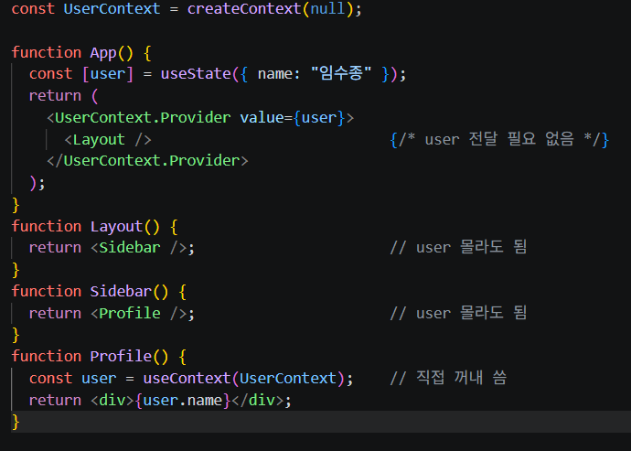
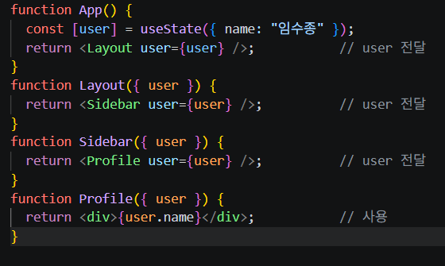
코드 비교
After
Before

Slide 6
의문점 및 정리
Context와 전역변수가 비슷한 느낌인데 차이가 뭘까?
전역변수는 값이 바뀌어도 화면이 자동으로 업데이트가 안되지만 Context는 값이 바뀌면 그걸 쓰는 컴포넌트들이 자동으로 다시 랜더링돼서 화면이 바뀜. “React의 상태 시스템과 연결되어있다＂고 이해하면 편함.
2. Context 여러 개 만들었을떄 문제는 없으려나
오히려 여러가지 Context로 나눠놓으면 훨씬 유지보수가 편함. 대신에 서비스가 점점 커져서 컴포넌트들의 개수가 많아져 Context로도 감당이 안될때는 Zustand, Redux 라이브러리 이용 필요.

Slide 7
감사합니다

